Slide 1
“Buscador Local para Imágenes en 2D”
Trabajo de Título para optar al Título de Ingeniero en Informática
Alex Maturana González
Profesor guía: Eliana Providel G.

Slide 2
Contenido de la Presentación
Introducción
Definición del Problema
Solución Propuesta
Objetivos
Metodología
Planificación
Recursos
Bibliografía

Slide 3
Introducción
Evolución de Base de Datos
  Dimensiones que grafican su evolución:
      Rendimiento.
      Distribución/Integración.
      Inteligencia/Funcionalidad.
Base de Datos Multimedia
  Según la Real Academia Española: “Del Inglés Multimedia. Que utiliza conjunta y simultáneamente diversos medios, como imágenes, sonidos y textos en la transmisión de una información”.

Slide 4
Definición del problema
El Problema
  Búsqueda poco especializada.
  No existe herramienta de apoyo para Taller de Base de Datos Multimedia.
Solución Propuesta
  Buscador Local de Imágenes 2D:
    Disminuir tiempo de búsqueda.
    Búsqueda especializada.
    Mantener control de imágenes.
    Herramienta para apoyo al Taller de Base de Datos Multimedia.

Slide 5
Definición del problema
Importancia del Trabajo de Título
  Herramienta que brinda apoyo al aprendizaje para Taller de Base de Datos Multimedia.
  Facilitar búsqueda de imágenes.
Producto
  Aplicación de escritorio: “Buscador Local de Imágenes en 2D”.
  Análisis de contenido de imagen.
  Similitud entre imágenes dentro de un repositorio.

Slide 6
Objetivos
Objetivo General:
  Desarrollo de un buscador local para imágenes en 2D, que servirá como apoyo para el Taller de Base de Datos Multimedia.
Objetivos específicos:
  Extraer información de una imagen establecida, para su posterior comparación.
  Implementar algoritmos de búsqueda, en relación a similitud entre imágenes.

Slide 7

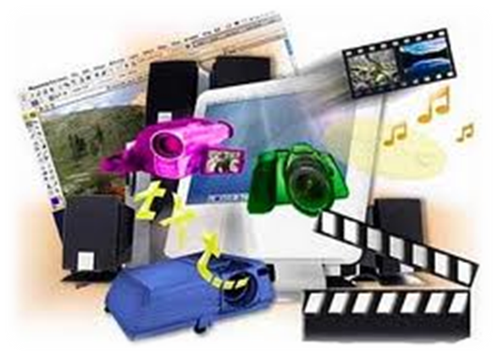
Objetivos específicos
  Diseño e Implementación de índices en la base de datos, para facilitar la búsqueda.
  Gestionar y Administrar una Base de Datos Multimedia.

Slide 8
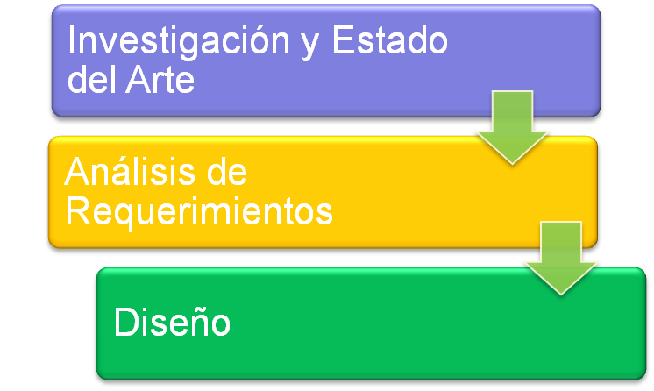

Metodología
Hibrido: Cascada + Incremental/iterativo

Slide 9
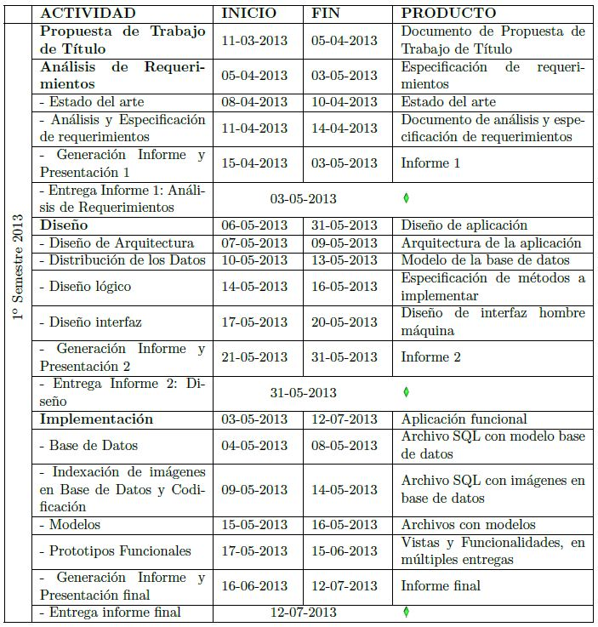
Planificación

Slide 10
Planificación

Slide 11
Recursos
Recursos Humanos:
  Desarrollador (Alumno que realiza el trabajo de título).
  Usuarios para pruebas.
Recursos Materiales:
  Diversas aplicaciones que soporten el desarrollo e implementación de la aplicación.
  Base de Datos que contenga imágenes, para realizar las pruebas correspondientes.
Recursos de Desarrollador:
  Laptop para el desarrollo de la aplicación.
  Sistema operativo.
  Entorno de desarrollo integrado.

Slide 12
BIbliografía
Definición Base de Datos. Último acceso 17-03-2013 http://databaseuao.blogspot.com
M. P. Velthuis, Líneas de Evolución de las Bases de Datos. Universidad de Castilla-La Mancha, 2000.
Multimedia: Real Academia Española. Último acceso 21-03-2013 http://www.rae.es/rae.html
Paula Ramírez, Diseño e Implementación de un Taller de Bases de Datos Multimedia. Universidad de Valparaíso, 2012.

Slide 13
BIbliografía
Portal Académico Escuela de Ingeniera Civil Informática, Universidad de Valparaíso. Último acceso 02-04-2013 http://portal.decom-uv.cl
Definición de WBS. Último acceso 23-03-2013 http://www.cenidet.edu.mx/misc/cursoadmon/wbs.htm

